Slide 1

МКДОУ Тогучинского района «Тогучинский детский сад №1»
Родительское собрание
Психологическое здоровье
детей
Педагог-психолог
Ирина Александровна Власова

Slide 2
"Я не боюсь ещё и ещё раз повторить: забота о здоровье –
это важнейший труд родителей.
От жизнерадостности,
бодрости детей зависит их духовная жизнь, мировоззрение,
умственное развитие, прочность знаний,
вера в свои силы”
В.А.Сухомлинский.

Slide 3

«Мой ребенок будет здоров, если…»

Slide 4


Slide 5
Портрет идеального ребенка, психологически здорового
Активный
Уравновешенный
Веселый
Любознательный
Добрый
Общительный
Уверенный
Самостоятельный
Отзывчивый
Физически крепкий
Терпимый
Умный

Slide 6

Психически здоровый
это прежде всего жизнерадостный, веселый, смышленый и общительный ребенок. И каждому из нас хочется, чтобы в будущем он вырос самостоятельным, активным, успешным,
уверенным в себе человеком.
А основы этих качеств формируются в раннем детстве. И мы, родители обязаны знать о том, как помочь своему малышу справиться с возникающими психологическими трудностями

Slide 7
0 1 2 3 4 5 6 7 8 9 10
Предлагаем родителям представить, что деление с цифрой 10 соответствует идеальному ребёнку,
психологически здоровому, обладающему всеми выше перечисленными качествами на 100%, а цифра 0 – психологически не здоровому, не обладающему всеми перечисленными качествами.

Slide 8
Идеальных детей, конечно, не бывает, в большинстве своем дети имеют те или иные отклонения от этого эталона, и это нормально.
Чтобы избежать нарушения психологического здоровья ребёнка родители должны знать границы психоэмоциональных возможностей своих детей и не допускать действия тех причин, которые могут вызвать срыв нервной деятельности ребенка.

Slide 9

Причины
неумение ребёнка выразить чувство или справиться с длительными периодами негативного эмоционального состояния;
чрезмерные запреты и контроль со стороны родителей;
травмы, тяжелая болезнь;
утрата близкого человека;
жестокость или безразличие к ребёнку в семье и др.

Slide 10

При этом может наблюдаться:
выраженное повышение тревожности
защитная агрессивность
истеричность
повышенная двигательная активность
склонность к нарушениям дисциплины
наличие выраженных страхов
замкнутость
повышенная утомляемость
снижение работоспособности.

Slide 11

Угрозы сохранению психического здоровья детей
Во – первых это проблема в семье. Ее можно назвать дисгармония семейных отношений.
не полные семьи,
плохие бытовые условия,
конфликтные ситуации между родителями,
невнимание к ребенку.
Все это провоцирует психофизическое напряжение, повышенную тревожность, различные детские страхи.

Slide 12

Во- вторых это издержки воспитания.
здесь уместно выделить два противоположных фактора (и это безусловно факторы риска)

Slide 13
«Ребенок – кумир семьи»
Все разрешено, твои интересы – главные, ты – лучший.
Что происходит впоследствии:
Ребенка не интересуют желания и интересы других людей.
Он видит мир только с позиции собственных интересов.
Не умеет общаться со сверстниками, понимать требования взрослых.
Именно такие, причем нередко хорошо интеллектуально развитые дети не могут адаптироваться в школьной среде, а в дальнейшем с трудом справляются с реальностью жизни.

Slide 14
«Как все»
У родителей нет общей жизни с детьми, нет настроения или времени ими всерьез заниматься. Подобное положение отвечает нынешней реальности. Мама и папа целый день на работе. Вместе только вечером или в выходные дни. Но и у родителей свои дела. А дети привыкли сами использовать свободное время так, чтобы не навлекать на себя лишний раз недовольство старших.
Что происходит впоследствии:
Подобное отношения приводят к неуверенности в своих силах,
низкой самооценке, подавленности или агрессии и др.
неблагоприятным проявлениям.

Slide 15

« Узнай своего малыша»
Предварительно детям задавался вопрос: «Чем ты любишь заниматься с родителями в свободное время?»
Ответы записывались на отдельный бланк.

Slide 16

Мой призыв на сегодняшнем собрании к вам: играйте вместе с детьми – это замечательно оздоравливает взаимоотношения! Играя и смеясь вместе, мы можем построить и оздоровить наши взаимоотношения. В игре лучше всего создаётся безопасная обстановка для общения людей, независимо от их характера и возраста. Шутки и веселье рождают сердечность, совместная игра может совершенно неожиданно перейти в наполненную ощущением праздника жизнь.

Slide 17
Рекомендации по совместной деятельности родителей с детьми от 3 до 7 лет:
сыграйте для ребёнка какую-нибудь роль из его любимого произведения, пригласите ребёнка присоединиться, но не настаивайте на его участии;
спойте вместе детскую песенку;
проговорите детские считалочки;
имитируйте вместе танцы животных (кенгуру, лягушки и других);
постройте вместе домик из песка или конструктора;
почитайте вместе книжки;
послушайте вместе аудиозаписи детских произведений;
поиграйте в подвижную игру.

Slide 18
Развивается ребенок только через общение со значимыми взрослыми.
Основные источники получения первой жизненной «мудрости» - это общение с родителями,
чтение детской литературы,
развивающие игры и прогулки,
творческая деятельность,
наблюдение за поведением взрослых,
а сегодня еще и мультфильмы.

Slide 19
Исследования показывают, что чрезмерное увлечение детей компьютерными играми и просмотром м/ф приводят к серьезным негативным последствиям:
недоразвитию корковых отделов мозга,
нарушениям общения,
зависимости от экранной информации,
гиперактивности,
агрессивности,
недоразвитию речи, мелкой моторики.

Slide 20
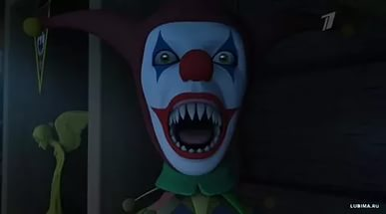
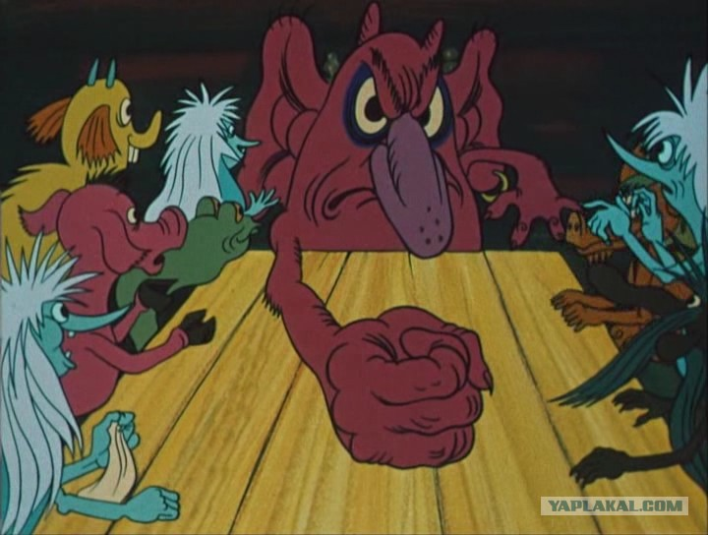
Сюжеты же большинства современных зарубежных мультфильмов так далеки от жизни детей дошкольного возраста и окружающих взрослых, что их невозможно отобразить в игре.
А ребенок развивается только в игре.
Современные мультигерои несут в себе отрицательные черты характера и поведения(агрессия, жестокость, отсутствие жалости и сострадания) и дети копируют их.

Slide 21
Чтобы снизить вероятность негативного влияния мультипликационной продукции на психическое здоровье ребенка необходимо соблюдать несколько простых правил:
* Выбирайте для просмотра проверенные, добрые, содержательные и поучительные мультфильмы.
* Когда ребенок смотрит мультфильм, качественные характеристики которого вам не известны – присоединитесь к нему, комментируйте, реагируйте и обсуждайте.
* Следите за тем, чтобы ребенок не проводил перед телевизором слишком много времени, в вашем возрасте не более 30 минут.
Чтение ребенку перед сном еще никто не отменял. Психологи советуют читать на ночь вплоть до подросткового возраста, даже если ребенок уже умеет читать.

Slide 22
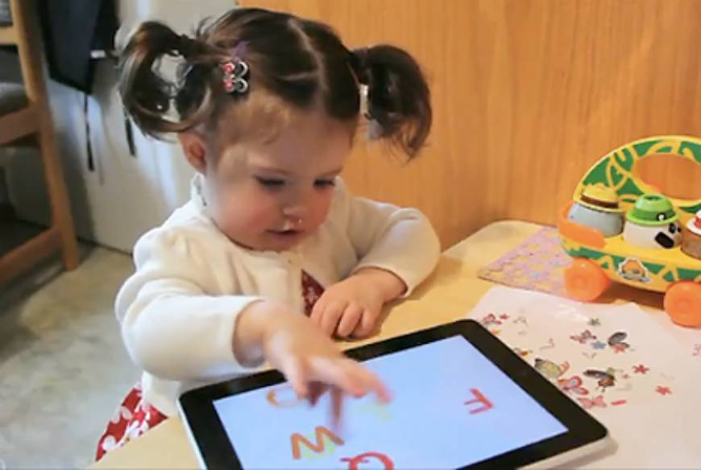
Несколько слов о планшетах и компьютерах
При хорошем контроле и грамотном развитии компьютерная индустрия - это одно из направлений приобретения ребенком знаний и навыков.
Сам по себе компьютер или планшет ничего не значат, важно то, как его ребенок использует.
надо посмотреть, что он с ним делает, и включиться в совместный процесс.
Ограничение по времени, приобретать развивающие игры, сертифицированные. Здесь идет речь о режиме и дисциплине.

Slide 23
Компьютерная игра конкурирует с культурным запасом и навыками родителя, и родитель проигрывает.
Ну так не проигрывайте! Развивайтесь. Не компьютер виноват.
Компьютер не обладает эмоциями, он вызывает эмоции у ребенка.
Но вы тоже можете вызывать эмоции у ребенка.
Благодаря расположенным к нему людям, ребенок может и хочет воспринимать то, что ему говорят.
Но если общение сводится к крику или приказам, ребенок закрывается от всего, что ему транслируют.
Заинтересуйте ребенка, предложите ему вместо компьютера что-то другое.

Slide 24
Пара слов об игрушках
Выбирая игрушку ребенку, важно учитывать не только привлекательный внешний вид и санитарно-гигиенические свойства, но и возможный психологический эффект, ее значение для развития ребенка.
Речь идет о тех образах, которые создаются в современном обществе и оказывают негативное влияние на формирование здоровой личности ребенка.
Наличие на рынке игрушек техногенных образов (игрушки-трансформеры, монстры и т.д.), с непропорциональными формами тела – приводят к разрушению целостности психики ребенка, очень чувствительной в отличие от психики взрослого человека, к дисгармоничности.
Как правило, дети просят родителей купить именно те игрушки, которые повторяют героев мультиков, которые дети видят по ТВ, или играют в компьютерных играх.
Вредными считают психологи и те игрушки, которые окрашены в черный и ярко-красный цвета.

Slide 25
Возраст 4 - 5 лет идеален для самых разнообразных конструкторов и мозаик. Они прекрасно развивают логическое мышление и фантазию ребёнка.
У детей этого возраста появляется сюжетная игра.
Для девочек это, прежде всего, игры с обычными меховыми зверюшками и куклами, игры, способствующие формированию навыков: «дочки-матери», «школа», «больница», и т.д.
Для мальчиков - машинки и конструкторы, когда они что-то строят совместно.

Slide 26
Принципиальным является то, что ребёнок обычно идентифицирует себя с той игрушкой, в которую играет.
Постепенно ребёнок формирует у себя те качества, которые присуще его игрушке.
Он начинает смотреть на мир её глазами, проявляя в поведении раздражительность, агрессивность, несдержанность, если это присуще персонажу.
На самом деле, ребёнку требуется не так много игрушек, как может показаться. Малыш может быть счастлив и с самым минимальным количеством игрушек, если они подобраны правильно, соответствуют его возрасту и интересам.
Помните, что ребёнок - существо социальное и многому обучается по подражанию.
Детям нужно показывать, как можно играть с той или иной игрушкой, не лениться играть вместе с ним, тогда игрушка может стать и развлечением, и учителем, и настоящим другом для ребенка.

Slide 27
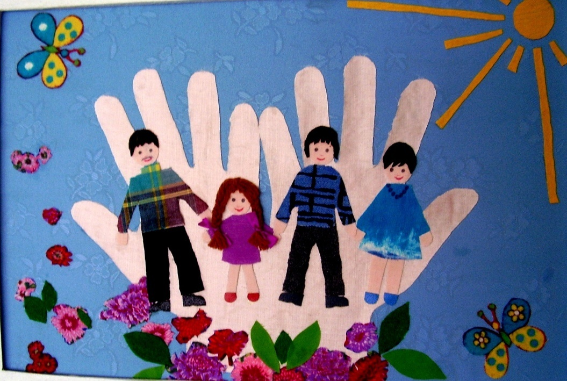
В воспитании ребёнка огромную роль играет психологический микроклимат в семье, общение с ребёнком. В общении с ребёнком у родителей часто возникают проблемы.

Slide 28
Взаимоотношения с ребёнком в семье.
Шкала общения родителей с ребёнком:
Положительные эмоции отрицательные эмоции
-хвалили -упрекали
-поощряли -подавляли
-одобряли -унижали
-целовали -обвиняли
-обнимали -осуждали
-ласкали -отвергали
-сопереживали -позорили
-улыбались -читали нотации
-восхищались -лишали чего-то
-делали подарки -ставили в угол

Slide 29

Что может сделать родитель?
Существует 2 формы сообщения с ребёнком
« Я- сообщение», «Ты - сообщение»

Slide 30
Ты-сообщение
Родитель устал. →Ты меня утомил. → Реакция ребенка: «Я плохой».
Я-сообщение
Родитель устал. → Я очень устал. → Реакция ребенка: «Папа устал».
Цель «я - высказывания» не заставить кого-то что-то сделать, а сообщить своё мнение, чувство, потребность.
В такой форме ребёнок услышит и поймёт гораздо быстрее.

Slide 31
«Переделайте Ты-сообщение»
Ты постоянно не можешь завязать шнурки.
(Я так устаю каждый раз завязывать тебе шнурки, как бы мне хотелось, чтобы ты сделал это самостоятельно.)

Slide 32
С тобой бесполезно что-то обсуждать, ты никогда не слушаешь.
(Когда я хочу поделиться с тобой чем-то важным, мне хотелось, чтобы ты был внимательным.)
Ты — жадина, ты не поделился конфетой с сестрой.
(Я очень расстроена, что ты не поделился конфетой.)

Slide 33
Некоторые родители считают, что надо сдерживать свои чувства, не показывать их,
В семье может существовать запрет на любую открытость или какие-то конкретные чувства (особенно негативные): «не смей сердиться», «страх и слезы - позор для мальчика», «перестань волноваться».
Не помогая ребенку в развитии чувств, родители рискуют воспитать черствого, не способно сопереживанию и сочувствию человека.

Slide 34
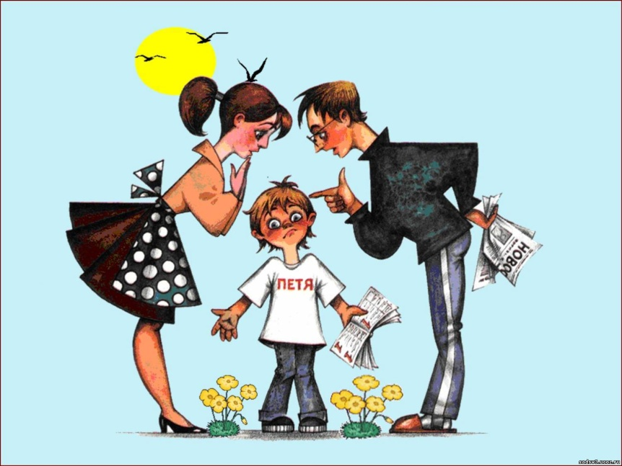
Дорогие родители!
Пожалуйста, следите за своей речью и не давайте детям отрицательные установки. Если же вы все-таки оговорились, то поспешите исправить ситуацию, заменив отрицательную установку на положительную

Slide 35
Отрицательные установки
Сильные не плачут.
Ты совсем как твой папа (твоя мама).
Отец твой пьет, и ты такой же будешь.
Грустно, что ты у нас Иванушка-дурачок.
Уж лучше бы тебя вообще на свете не было!
Если будешь так поступать, с тобой никто не захочет дружить.

Slide 36
Положительные установки
Поплачь, легче будет.
Какой молодец наш папа!
Какая умница наша мама!
Что бы там ни говорили про твоего отца, в тебя я верю.
В тебе все прекрасно!
Какое счастье, что ты у нас есть! Мы тебя так ждали.
Как ты относишься к людям, так и они будут относиться к тебе.

Slide 37
Возраст четырех-шести лет - активный период становления личности ребенка. Можно предположить, что в это время определяется, каким он будет. Не дать сейчас возможности ребенку развиваться так, как свойственно только ему, - значит не дать проявиться его индивидуальности. Поэтому важно относиться к ребенку особенно бережно, чтобы не растоптать нежные ростки его индивидуальности.

Slide 38
Дети для успешного развития нуждаются в том, чтобы чаще слышать от родителей следующие слова:
Ты мне нравишься таким, какой есть!
Когда ты еще не родился, мы с папой (мамой) ждали именно тебя.
Мне интересно твое мнение.
Как ты считаешь, что лучше для тебя?
Я понимаю тебя.
Ты прекрасно растешь! Мне нравится!
Мне понятно твое волнение (беспокойство).
Ты можешь быть сильным и в то же время попросить о помощи, когда это нужно.
Я покажу тебе, но не буду делать этого за тебя.

Slide 39
Вопросы:
1. О чем Вы говорите с ребенком по дороге в детский сад?
2. О чем Вы говорите с ребенком по дороге из детского сада?
3. Знаете ли Вы какая из воспитательниц нравится вашему ребенку больше?
4. Знаете ли Вы, с кем дружит ваш ребенок?
5. Знаете ли Вы любимую сказку вашего ребенка?
6. Во что любит играть Ваш ребенок?
7. Чего боится Ваш ребенок?
8. Куда Вы в последний раз ходили вместе с ребенком?
9. Что больше всего огорчает Вашего ребенка?.
10. Что больше всего радует Вашего ребенка?

Slide 41
Отношение детей к самим себе

Slide 42
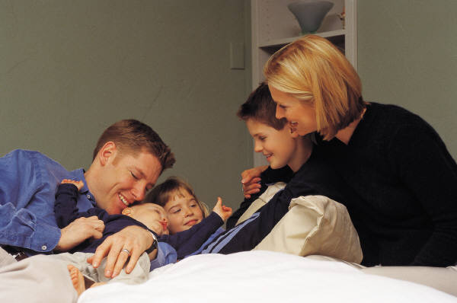
Как порядок рождения в семье влияет на характер ребенка
Вы когда-нибудь задумывались о том, что порядок рождения детей в семье играет роль какое место человек будет занимать в жизни. Как он будет находить место в обществе и как порядок рождения влияет на качества человека.

Slide 43
Осложнённые варианты психического развития детей:
невротические состояния – проявляются в эмоциональных срывах, неустойчивости поведения, агрессивности или же вялости, апатичности. Они связаны иногда с плохим самочувствием, усталостью или с конкретной эмоциогенной ситуацией (отобрали любимую игрушку, обидели). Разрешается ситуация, поправляется здоровье, и нежелательные проявления проходят. Однако дети с подобными реакциями входят в “группу риска”, у них может развиться невроз;

Slide 44
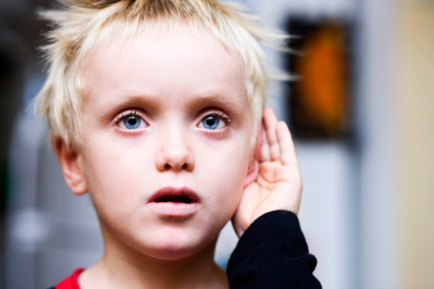
аутизм – проявляется в замкнутости, отстранённости, в погруженности в собственный, непонятный для окружающих, мир. Эмоции стёрты, мимика невыразительна, с детьми трудно, а порой невозможно вступить в общение. Такие дети мало разговаривают, не играют со сверстниками. Им совсем не свойственны ни эмоциональное сопереживание, ни сочувствие кому-либо;

Slide 45
гиперактивность с нарушением внимания – носит характер синдрома, т.е. целого блока специфических проблем. Дети подвижны, расторможены, импульсивны, у них недостаточно развиты процессы внимания, им трудно сосредоточиться, снижена работоспособность, повышена утомляемость, плохо развиты движения руки. Такие дети, несмотря на достаточно высокий уровень способностей, плохо учатся, постоянно конфликтуют со сверстниками, им невыносимо трудно что-либо делать совместно с другими.

Slide 46
Основными способами снижения всех этих состояний являются
игры,
хоровое пение,
участие в самодеятельности,
творческая деятельность (лепка, рисование, пересказ, придумывание сказок, сочинение стихов),
аутогенная тренировка,
упражнения на устойчивость к стрессу.

Slide 47
«Солдат и тряпичная кукла»
Предложите ребенку представить, что он солдат. Вспомните вместе с ним, как стоять на посту, - вытянувшись в струнку и замерев. Пусть игрок изобразит такого военного, как только вы скажете слово «солдат». После того как ребенок постоит в такой напряженной позе, произнесите другую команду – «тряпичная кукла». Выполняя ее, надо максимально расслабиться, слегка наклониться вперед так, чтобы их руки болтались, будто они сделаны из ткани и ваты. Помогите детям представить, что все их тело мягкое, податливое. Затем игрок снова должен стать солдатом и т. д. Заканчивать такие игры следует на стадии расслабления, когда вы почувствуете, что ребенок достаточно отдохнул.

Slide 48
«Ролевая гимнастика»
Детям предлагается выполнить ряд упражнений.
1. Рассказать известное стихотворение
• шепотом,
• с пулеметной скоростью,
• со скоростью улитки,
• как робот,
• как иностранец.
2. Походить, как
• младенец,
• глубокий старик,
• лев,
• трусливый заяц.

Slide 49
3. Улыбнуться, как
• кот на солнышке,
• само солнышко.
4. Посидеть, как
• пчела на цветке,
• наездник на лошади,
• Карабас-Барабас.
5. Попрыгать, как
• кузнечик,
• маленький зайчик,
• кенгуру.

Slide 50
«Рычи, лев, рычи!»
В эту игру хорошо играть с детьми, страдающими скованностью и пассивностью.
Взрослый говорит: «Все мы - львы, большая дружная семья. Давайте устроим соревнование, кто громче рычит. Как только я скажу: «рычи, лев, рычи!», пусть раздается самое громкое рычание».

Slide 51
Способы выражения (выплескивания) гнева
1. Громко спеть любимую песню
2. Попрыгать на скакалке
3. Используя «стаканчик для криков», высказать все свои отрицательные эмоции
4. Пускать мыльные пузыри
5. Устроить «бой» с боксёрской грушей
6. Полить цветы
7. Поиграть в «настольный футбол» (баскетбол, хоккей)
8. Устроить соревнование «Кто громче крикнет», «Кто выше прыгнет», «Кто быстрее пробежит»
9. Скомкать несколько листов бумаги, а затем их выбросить
10. Взять стопку листов плотной бумаги или картона и попытаться порвать их.

Slide 52
Рекомендации родителям по сохранению психологического здоровья детей дошкольного возраста:
• Уважайте детей! Защищайте их любовью и правдой.
• Замечайте и отмечайте малейший успех ребенка. От постоянных неудач дети озлобляются.
• Ошиблись – извинитесь.
• Детей нельзя обманывать - дети очень чувствительны к фальши.
• Хвалите в присутствии других, а прощайте наедине.
• Оценивайте поступок, а не личность.

Slide 53
Чаще используйте в своей речи ласкательные обращения, имя ребёнка.
• Стремитесь, чтобы дети получали разнообразные интересные впечатления.
• Следите, чтобы им никогда не было скучно и они были чем-то заняты.
• Поощряйте стремление и попытки детей что – то сделать.
• Поддерживайте порядок и справедливость, следите за равным соблюдением детьми и вами принятых правил
• Не сравнивайте ребенка с другими детьми
• Чтобы выработать чувство ответственности, необходимо, чтобы у ребенка были дела, за которые отвечает только он (домашние поручения).
• Помощь ребенку необходима тогда, когда он об этом попросит.

Slide 54

Желаем вам удачи в стремлении всегда оставаться мудрыми родителями!

